Slide 1
Языковые средства выразительности в русском языке

Slide 2
«В поверхности быстрого потока не различить отражений ни близких, ни далеких: даже если не мутен он, даже если свободен от пены — в постоянной струйчатой ряби, в неугомонной смене воды отраженья неверны, неотчетливы, непонятны».
«Лишь когда поток через реки и реки доходит до спокойного широкого устья, или в заводи остановившейся, или в озерке, где вода не продрогнет, — лишь там мы видим в зеркальной глади и каждый листик прибрежного дерева, и каждое перышко тонкого облака, и налитую голубую глубь неба. Так и ты, так и я. Если до сих пор все никак не увидим, все никак не отразим бессмертную чеканную истину, — не потому ли, значит, что еще движемся куда-то? Еще живем?..»

Slide 3

Отговорила роща золотая
Березовым, весёлым языком,
И журавли, печально пролетая,
Уж не жалеют больше ни о ком.
Не жаль мне лет, растраченных напрасно,
Не жаль души сиреневую цветь.
В саду горит костёр рябины красной,
Но никого не может он согреть.

Slide 4
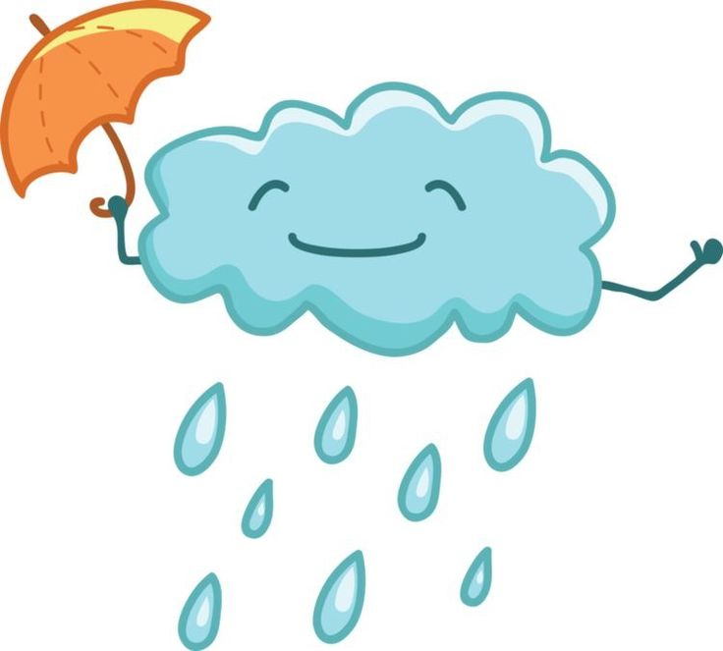
Грянул гром нежданно, наобум,
Яростный удар и гул протяжный.
А потом пронёсся легкий шум,
Торопливый, радостный и влажный.
(С. Маршак )

Slide 5
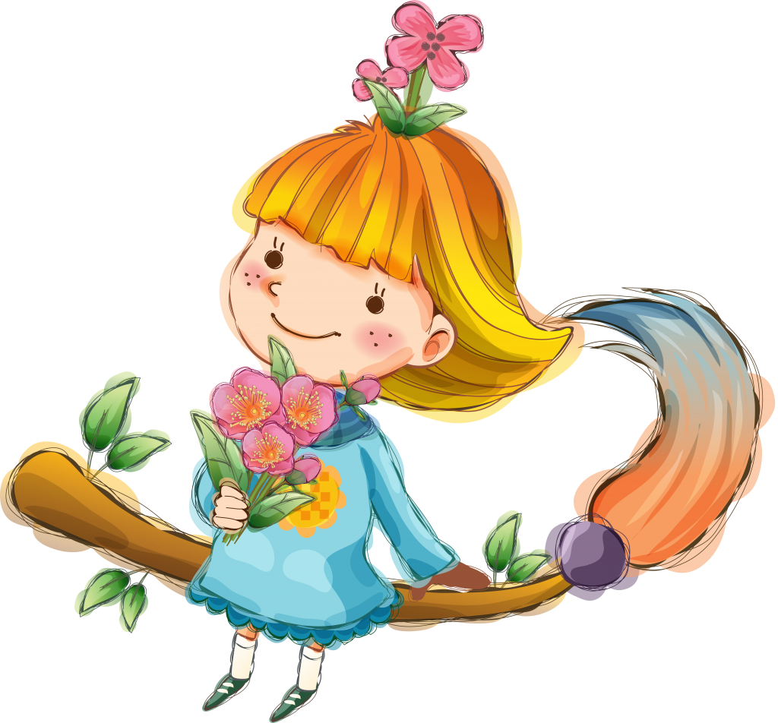
НАСТЕНЬКА
Вот она проходит стёжкой,
Вот идёт на пальчиках,
На серебряных сережках
Солнечные зайчики !...
Вот она, она, она,
Просто всем теперь видна :
В синем сарафанчике,
На боках карманчики,
В косах одуванчики,
В серых глазках огонек…
(До чего хорош денек!)

